Slide 1

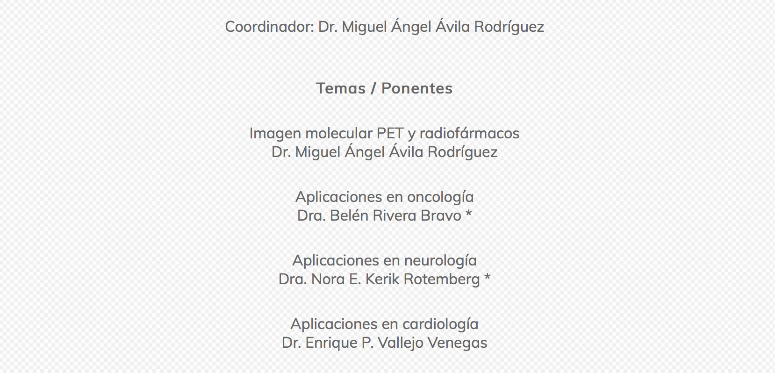

Slide 2


Imagen Molecular PET y Radiofármacos
Miguel A. Ávila-Rodríguez, Ph.D.
Universidad Nacional Autónoma de México
Facultad de Medicina
División de Investigación
Unidad Radiofarmacia-Ciclotrón

Slide 3
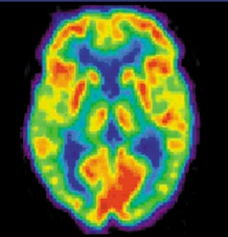
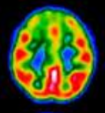
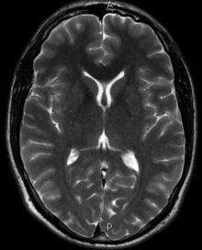
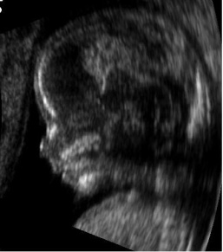
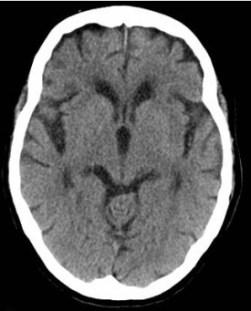
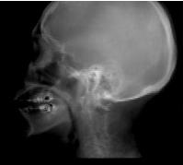
Modalidades de Imagenología Médica
PET
SPECT
Fisiolog
í
a
RMN
US
Sensibilidad y especificidad
CT
Rayos X
Imagen Molecular
Anatom
í
a

Slide 4
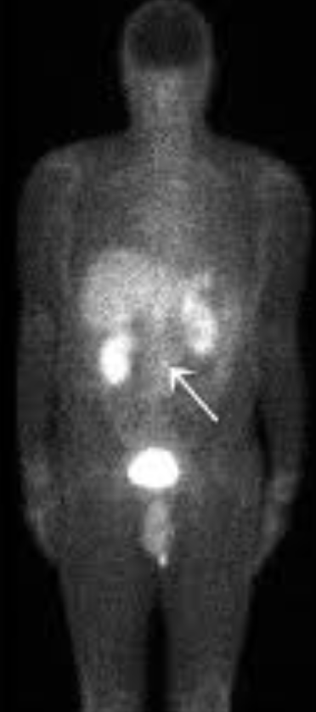
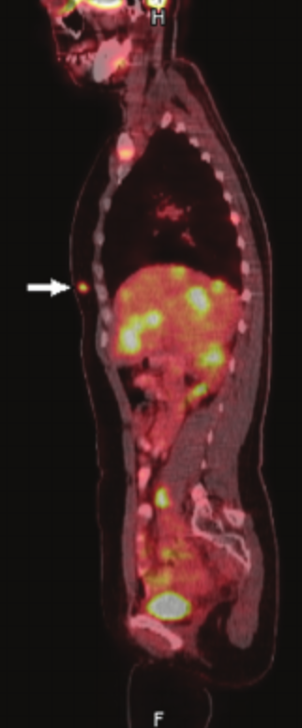
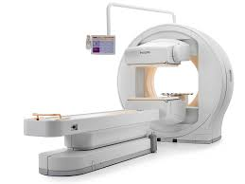
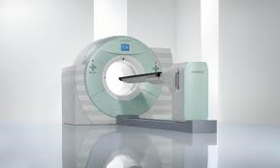
Medicina Nuclear e Imagen Molecular
SPECT and GAMMA CAMERAS | PET
Gamma emitter radionuclides (long half-life, hours-days) | Positron emitter radionuclides (short half-life, sec-min-hours)
Produced in nuclear reactors (mainly) | Produced in cyclotrons
Few hundreds of cameras in Mexico | 50 PET/CT Scanners in Mexico (Dec 2018)
Low-intermediate cost of studies | High cost of studies
SPECT
PET

Slide 5
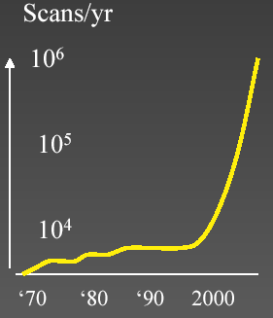
Tomografía por Emisión de Positrones (PET)
Es una técnica de diagnóstico no invasiva mediante la cual se obtienen imágenes funcionales a partir de registrar la distribución espacio-temporal de radiofármacos emisores de positrones dirigidos a blancos moleculares específicos

Slide 6
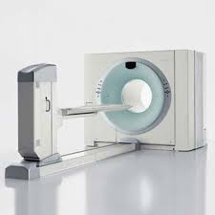
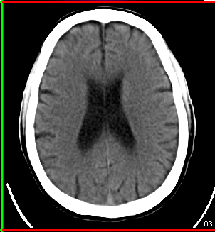
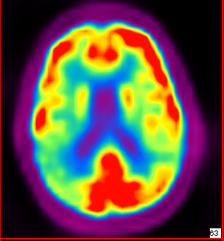
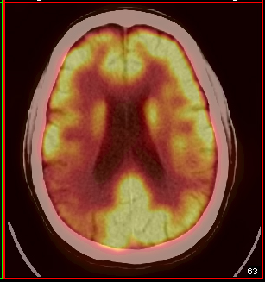
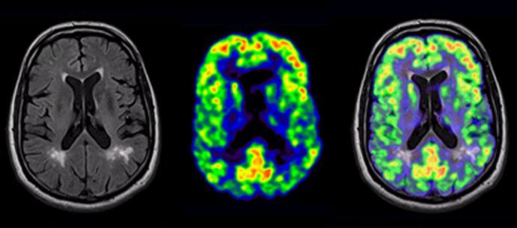
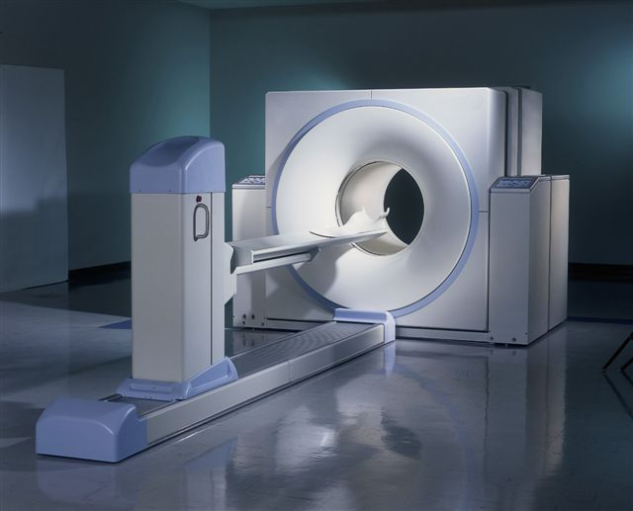
Equipos Híbridos y Fusión de Imágenes
CT
PET
PET/CT
RM
PET
PET/RM

Slide 7
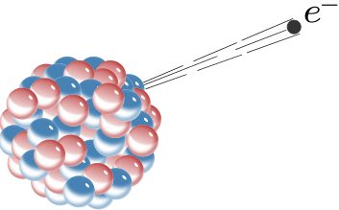
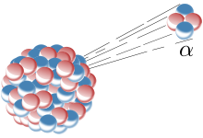
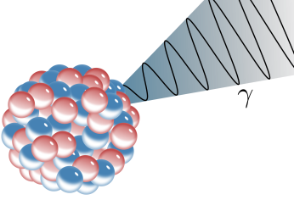
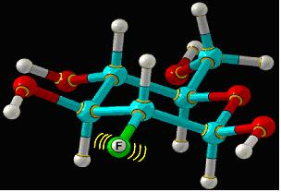
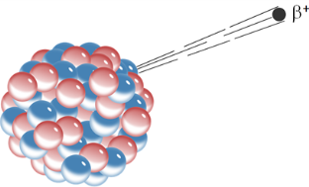
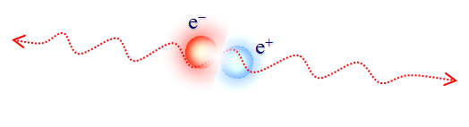
Radiofármacos
Compuestos que contienen átomos radiactivos en su estructura química y que por su forma farmacéutica, cantidad y calidad de radiación emitida, son adecuados para su administración en seres humanos con fines de diagnóstico y/o tratamiento.
Tratamiento
Medicina Nuclear
SPECT
Diagnóstico
(Imagen Molecular)
PET
γ
γ

Slide 8

Radionúclidos Convencionales para PET
110 min
Reacciones nucleares
F 18
F 19
¹⁴N(p,α)¹¹C
¹⁶O(p,α)¹³N
¹⁵N(p,n)¹⁵O
¹⁸O(p,n)¹⁸F
2 min
O 15
O 16
O 17
O 18
10 min
N 13
N 14
N 15
20 min
C 11
C 12
C 13
Se producen a demanda mediante reacciones nucleares en un acelerador de partículas tipo ciclotrón

Slide 9
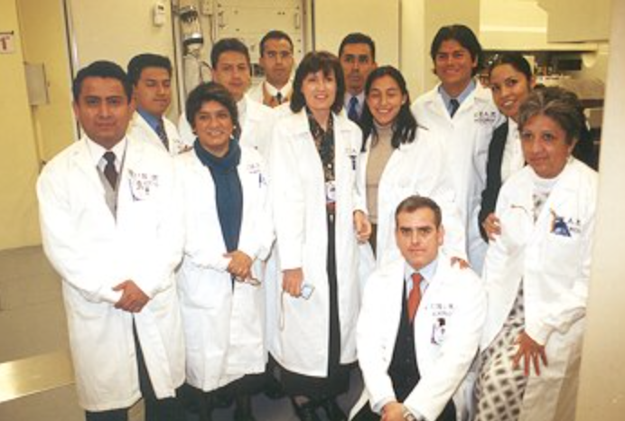
FM-UNAM: Pionera de PET en México y L.A.
Pruebas de aceptación del ciclotrón: Marzo de 2001
Primer estudio PET: 9 de enero de 2002

Slide 10
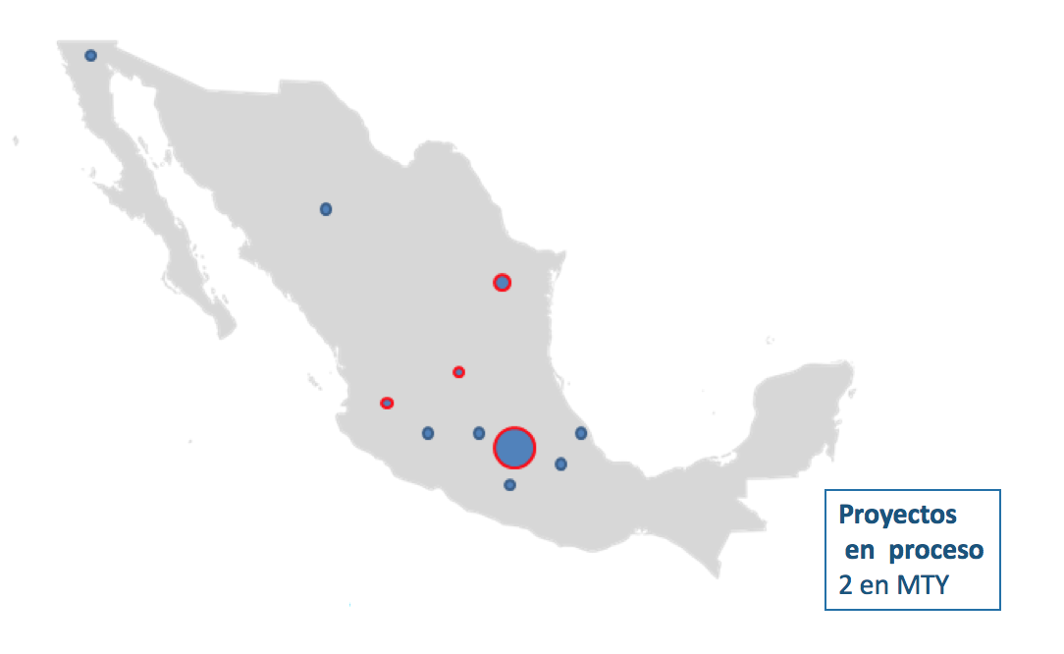
Estado del PET en México (Diciembre 2018)
Ciclotrones (8)
4 en CDMX
1 en MTY
1 en GDL
1 en Léon (Gto)
1 en Cancún
Equipos PET/CT (50)
21 en CDMX
29 en los estados

Slide 11
Ciclotrones en Operación en México
Institución/Empresa | Sector | Ciudad
Facultad de Medicina, UNAM | Público | CDMX
Instituto Nacional de Cancerología | Público | CDMX
Hospital Ángeles Pedregal | Privado | CDMX
MIYMSA | Privado | CDMX
OCA Hospital | Privado | MTY, N.L.
Guadalajara PET | Privado | Zapopan, Jal.
JUAMA | Privado | León, Gto.
Imagen Tomografía Molecular | Privado | Cancún, Q.R.
Doctors Hospital | Privado | MTY, N.L.
Hospital Christus Muguerza | Privado | MTY, N.L.

Slide 12
Tipo de Ciclotrones Operando en México
ABT, BG-75 (7.5 MeV, p)
GE, Minitrace (9.6 MeV, p)
Siemens, Eclypse (11 MeV, p)
x1
x1
x3
GE, PETtrace (16.5 MeV, p)
IBA; Cyclone 18 (18 MeV, p)
x2
x1

Slide 13
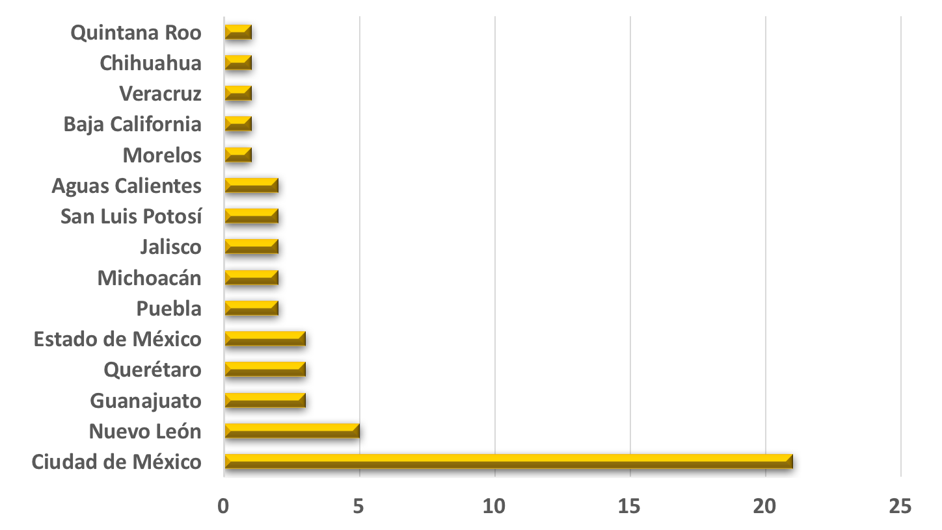
Distribución de Equipos PET/CT por Estado
29
Total: 50

Slide 14
PET/CT en Instituciones Públicas (12+1/50)
Institución | Ciudad
Facultad de Medicina, UNAM | CDMX
Instituto Nacional de Cancerología (x2) | CDMX
Instituto Nacional de Neurología | CDMX
Instituto Nacional de Pediatría | CDMX
Instituto Nacional de Nutrición | CDMX
Centro Médico Nacional 20 Noviembre (ISSSTE) | CDMX
Hospital Central Militar | CDMX
Hospital General Naval de Alta Especialidad | CDMX
Inst. de Seguridad Social EDOMEX y Municipios | Toluca, EdoMex
Hospital Regional de Alta Especialidad del Bajío | León, Gto.
Hospital Universitario (UANL) | MTY, N.L.
Hospital Infantil Teletón de Oncología (I.A.P.), Querétaro, Qro.

Slide 15
Equipos PET/CT por Tipo de Institución
Hospitales Públicos |  |  | Universitarios | I.A.P. | Privados | Total
SS | SEDENA | SEMAR
8 | 1 | 1 | 2 | 1 | 37 | 50
Indicador de Cobertura:
2 PET/CT por millón de habitantes
Habitantes en México: 120 millones
Equipos Requeridos: 240
“Déficit”: 190

Slide 16
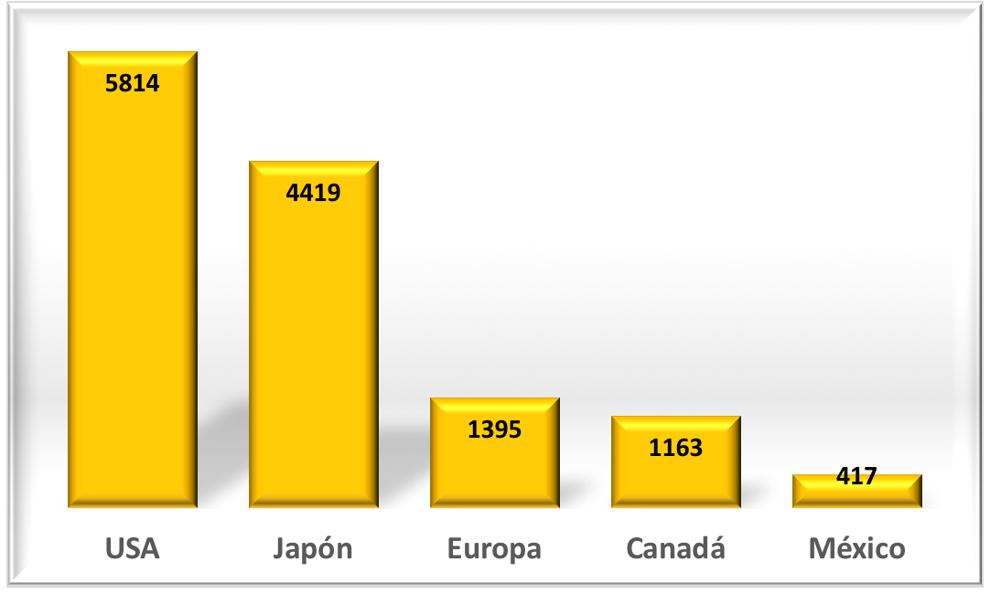

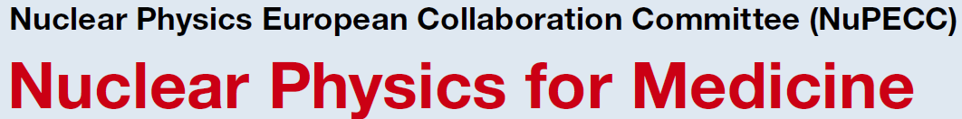
Procedimientos PET por Millón de Habitantes/Año
*
* Estimación propia: 50 mil estudios al año

Slide 17
Impacto del PET en el Manejo del Paciente
Categoría 1
  Modifica la estrategia terapéutica
Categoría 2
  Reafirma el esquema de tratamiento, no hay cambio en la estrategia terapéutica
Categoría 3
  No hay impacto/influencia

Slide 18

Impacto del PET/CT en el Manejo del Paciente
Management of oncologic patients in a small hospital in Spain (168 beds)
N = 115 (64 men, 41 women, average age 69)
 | Colon cancer | Lung cancer | Breast cancer | Melanoma | Prostate cancer | Others | All indications
PET influence 1 | 14 | 12 | 10 | 3 | 3 | 9 | 55
PET influence 2 | 19 | 19 | 10 | 2 | 2 | 8 | 59
PET influence 3 | 0 | 0 | 0 | 0 | 0 | 1 | 1
DOI: 10.1594/ecr2013/C-2143

Slide 19
Costo-eficacia del PET/CT en Oncología
 | Colon cancer | Lung cancer | Breast cancer | Melanoma | Prostate cancer | Others | All patients
No. Patients | 31 | 29 | 18 | 7 | 4 | 16 | 105
PET scans | 33 | 31 | 20 | 7 | 4 | 7 | 115
Total cost PET scans | € 26.8 | € 25.6 | € 16.2 | € 5.7 | € 4.8 | € 16.2 | €94.8
Cost of prevented Dx Proced. | € 2.9 | € 4.2 | € 1.4 | € 0.73 | € 0.38 | € 2.2 | €11.9
Cost of prevented Tx Proced. | € 24.3 | € 46.5 | € 6.0 | € 10.4 | € 9.5 | € 17.4 | €114.0
Total savings | € 27.2 | € 50.7 | € 7.4 | € 11.1 | € 9.9 | € 19.7 | €126.0
Net savings | € 0.42 | € 24.8 | -€ 8.7 | € 5.4 | € 5.1 | € 3.5 | €31.1
Saving/cost ratio | 1.01 | 1.98 | 0.46 | 1.95 | 2.06 | 1.21 | 1.33
*Costs in thousands of Euros
DOI: 10.1594/ecr2013/C-2143

Slide 20
Costo-eficacia del PET en Oncología
 | NSCLC: Diagnosis and staging | Recurrent colorectal cancer | Metastatic melanoma | Recurrent H&N cancer
Number of patients | 72 | 68 | 45 | 22
Cost* procedures avoided | $280 | $300 | $179 | $84
Cost of PET | $130 | $122 | $81 | $40
Savings/cost ratio | 2.2 | 2.5 | 2.2 | 2.1
Net cost of PET if replacing CT | $86 | $68 | $45 | N.A.
NET savings/cost ratio | 3.3 | 4.4 | 4.0 | N.A.
*Costs in thousands of U$D
Valk et al., Nucl Med Biol. 1996; 23:737-743.

Slide 21

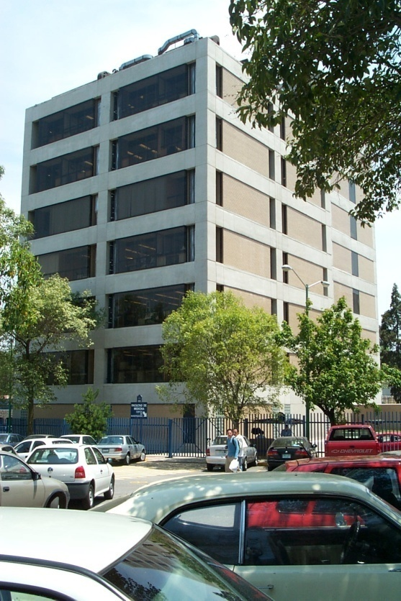
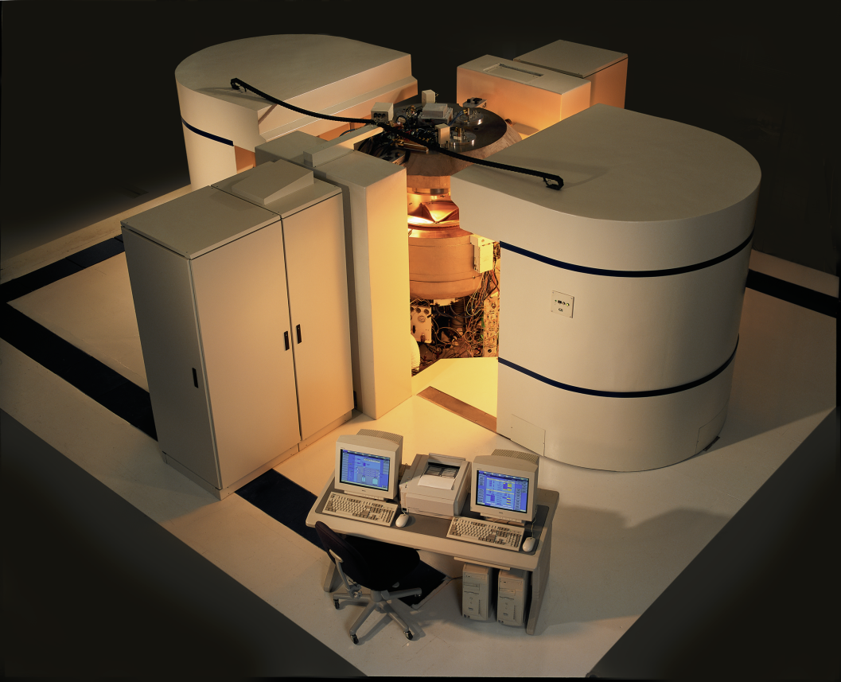
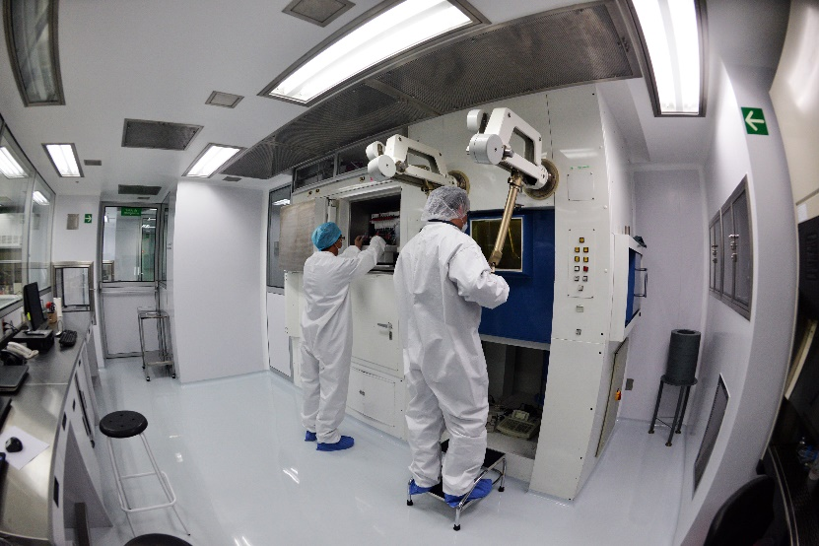
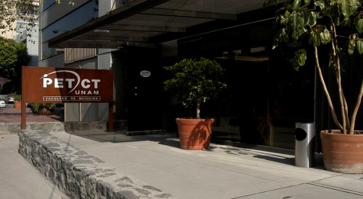
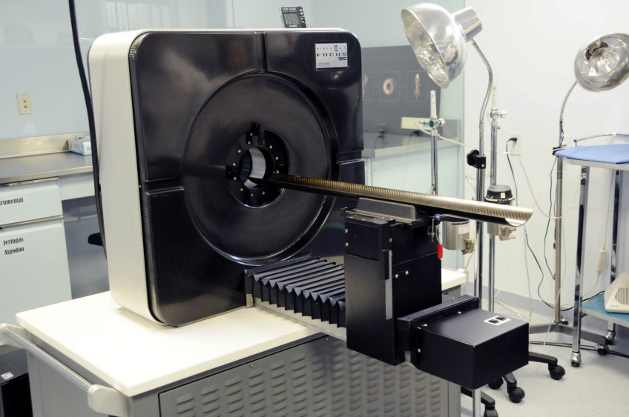
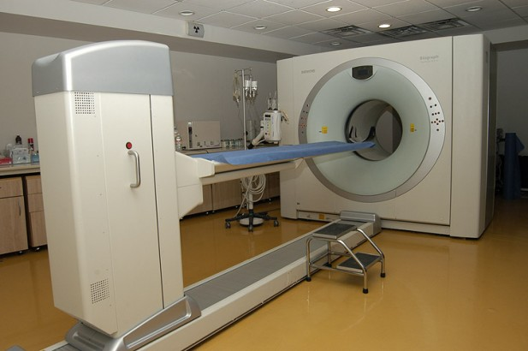
Unidad PET Integral UNAM
Ciclotrón (11 MeV, p)
Radiofarmacia
MicroPET
PET/CT

Slide 22
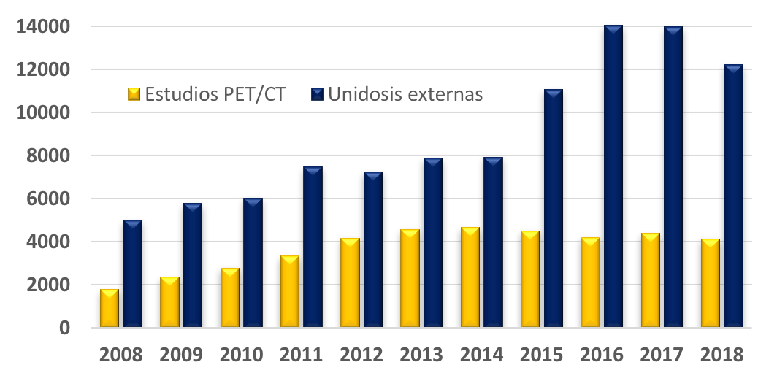
Historial de Estudios y Unidosis (UNAM)
～140 mil pacientes beneficiados en 10 años

Slide 23
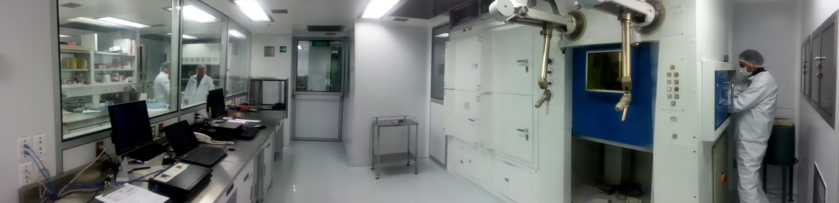
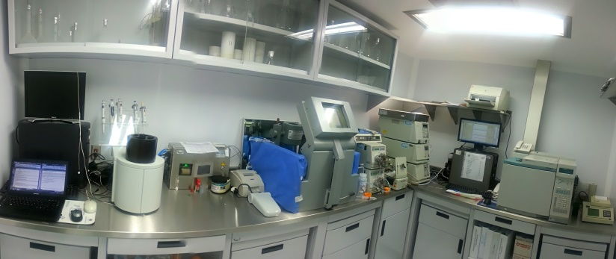
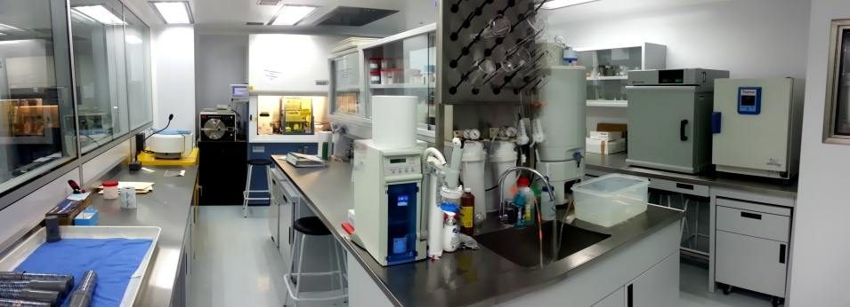
Unidad Radiofarmacia-Ciclotrón FM-UNAM

Slide 24
Nueva Generación de Módulos de Síntesis Química
Marzo 2019 en la UNAM, siempre a la vanguardia!

Slide 25
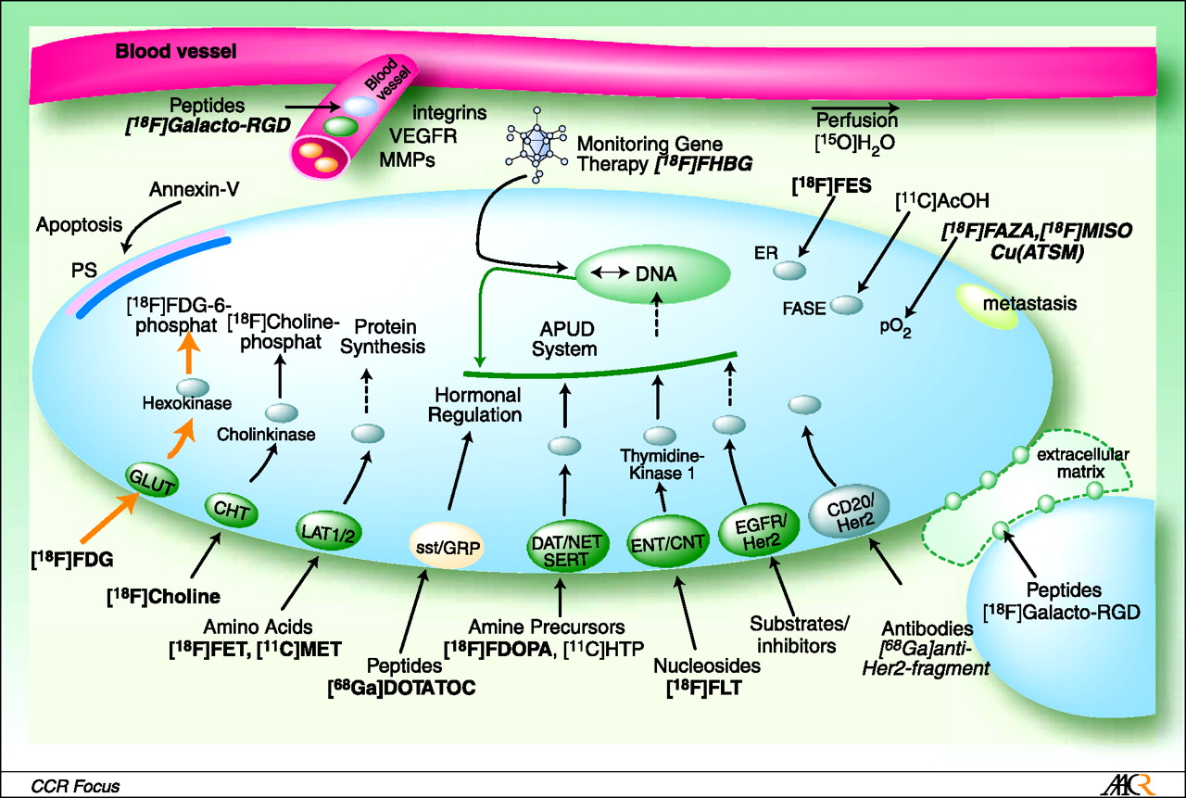

PET en Oncología: Más alla del Metabolismo de Glucosa
Radiofármacos dirigidos a blancos moleculares específicos
Wester, Clin Cancer Res 2007;13:3470-3481

Slide 26
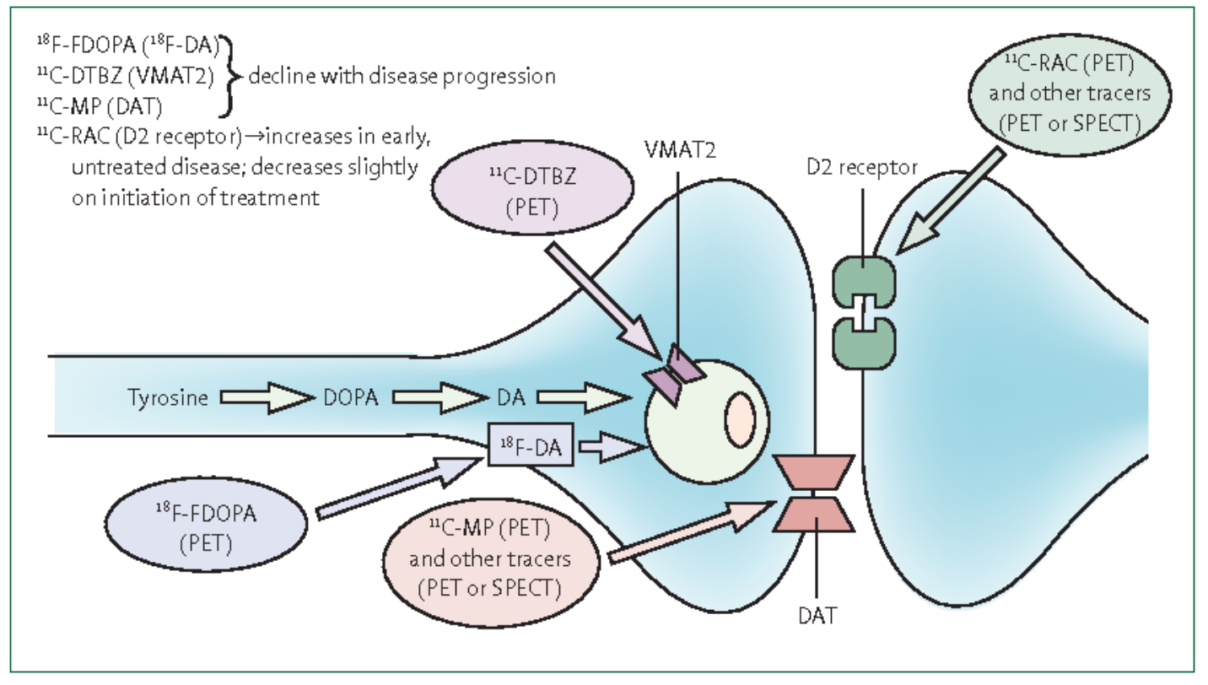
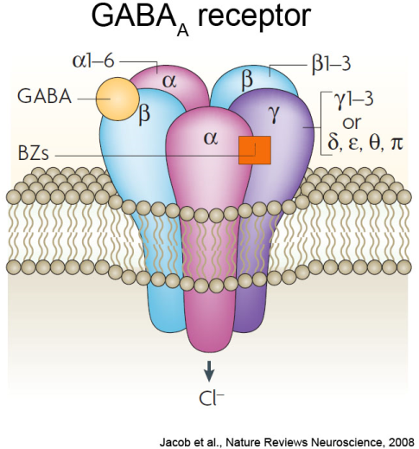

PET en Neurología: Más alla del Metabolismo de Glucosa
Lancet Neurol. 2011 Nov;10(11):987-1001.
[¹⁸F]Flumazenil
[^{ii}C]PIB
Pronto en la
UNAM!

Slide 27
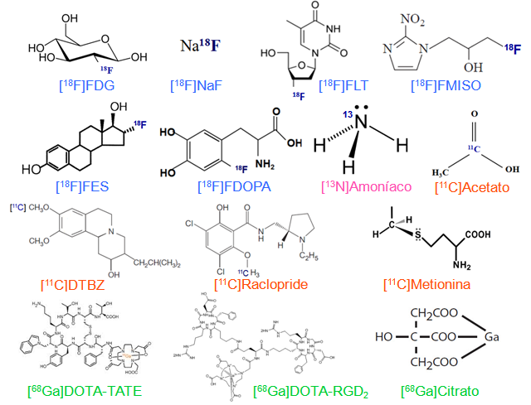
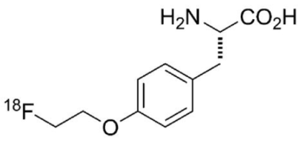
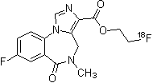
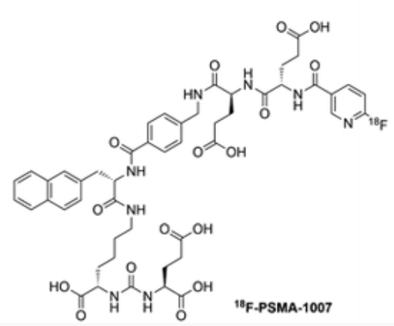
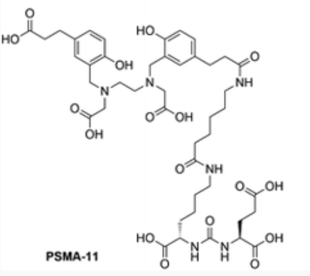
Producción de Radiofármacos en la UNAM
[¹⁸F]FET
[¹⁸F]FFMZ
[⁶⁸Ga]DOTA-UBI
[⁶⁸Ga]PSMA-11
[¹⁸F]PSMA-1007

Slide 28
Theranostics: Un Nuevo Paradigma de la MN
Radionúclidos metálicos en la UNAM:
⁶⁸Ga, ⁶⁴Cu
Fani et al. Pharmaceuticals 2017, 10, 30.

Slide 29
Nuestra Meta: Hacia una Medicina Personalizada
Un buen tratamiento, empieza por un buen diagnóstico
J. Pathology and Translational Medicine 2015; 49(1): 5-12

Slide 30



